Slide 1
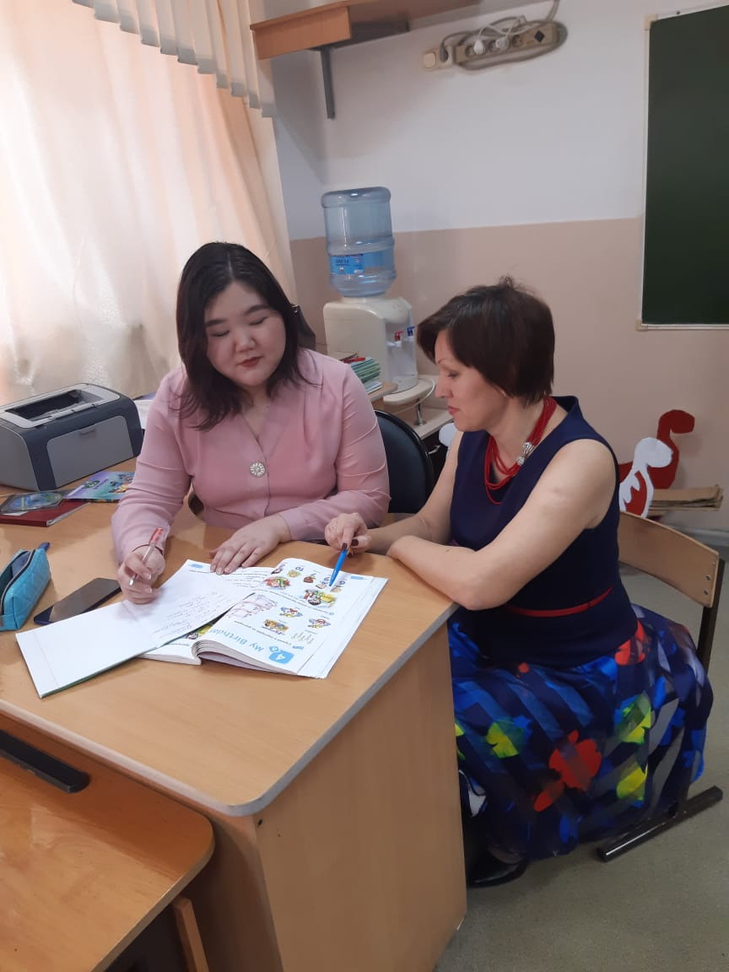
Муниципальное бюджетное общеобразовательное учреждение средняя общеобразовательная школа №1 сельского поселения «Село Троицкое» Нанайского муниципального района Хабаровского края
Краевой конкурс «Лучшие практики наставничества»
Номинация «Практика наставничества по форме «учитель – учитель »
Власова Татьяна Спиридоновна
учитель начальных классов
высшей квалификационной категории

Slide 9
Открыть в каждом человеке создателя, поставить его на путь самобытно-творческого ,интеллектуально-полнокровного труда-это задача становится сегодня первоочередной в практической работе школы.
В.Сухомлинский

